Slide 1
19 台湾的蝴蝶谷

Slide 2

zǔ yuán mào shèng
祖国 水源 茂盛
春季 色彩斑斓 花丛
赶到 景象 照耀
撒了 五彩缤纷 花瓣
大批 翩翩起舞
jì bān lán cóng
gǎn jǐng yào
sǎ bīn fēn bàn
pī piān

Slide 3
祖国 水源 茂盛
春季 色彩斑斓 花丛
赶到 景象 照耀
撒了 五彩缤纷 花瓣
大批 翩翩起舞

Slide 4
祖先 祖国 祖父 祖师 先祖 祖宗
源头 源泉 水源 起源 根源 能源
茂密 茂盛 茂林 繁茂 声情并茂
季节 四季 季度 春季 月季 雨季
丛林 花丛 草丛 树丛 丛书
赶忙 赶快 赶紧 追赶 赶路 赶集
景色 风景 景物 背景 景点 景致
撒落 撒种 撒下 播撒
撒谎 撒气 撒野 撒腿就跑
批发 批准 批评 批改 批判 批斗

Slide 5
祖
组姐
祖先 祖国 祖父
祖师 先祖 祖宗

Slide 6
元员圆园原
源
愿
源头 源泉 水源 电源
起源 根源 能源 来源

Slide 7
茂
茂密 茂盛 茂林
繁茂 声情并茂

Slide 8
季
计记技
好 仔
季节 四季 季度
春季 月季 雨季

Slide 9
丛
从
丛林 花丛 草丛
树丛 丛书

Slide 10
敢感
赶
杆竿汗
赶忙 赶快 赶紧
追赶 赶路 赶集

Slide 11
景
惊凉晾
景色 风景 景物
背景 景点 景致

Slide 12
撒
洒
sǎ 撒落 撒种 撒下 播撒
sā 撒谎 撒气 撒野 撒腿就跑

Slide 13
批
批发 批准 批评
批改 批判 批斗

Slide 14
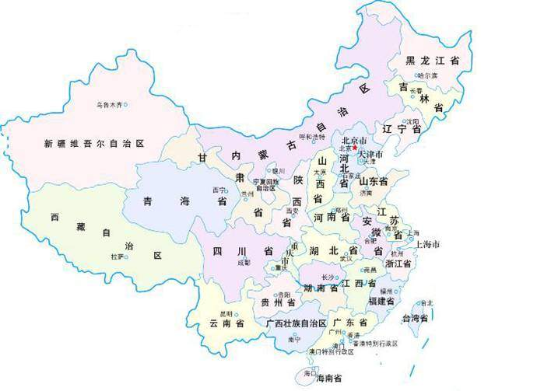
。
台湾

Slide 15
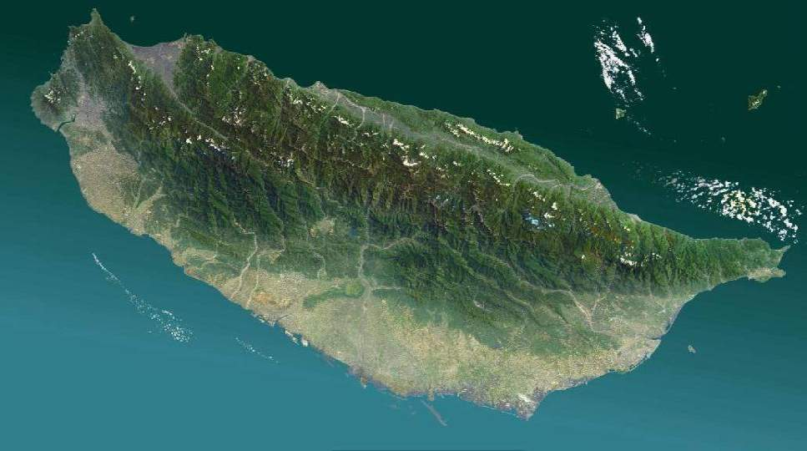

Slide 16
温暖的(气候)
温暖的( )
夏季炎热 冬季温暖 雨量多
温暖
祖国的宝岛台湾气候温暖，
水源充足,花草茂盛,是蝴蝶生
长的好地方。
充足
茂盛
？

Slide 17
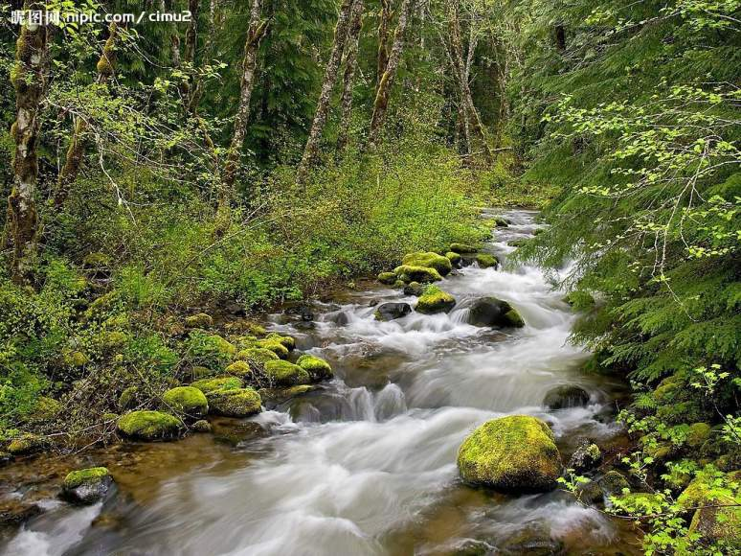
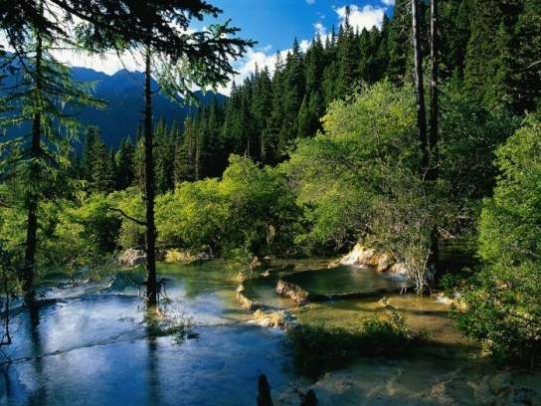
水源充足

Slide 18
充足的(水源)
充足的( )

Slide 19
夏季炎热 冬季温暖 雨量多
温暖
祖国的宝岛台湾气候温暖，
水源充足,花草茂盛,是蝴蝶生
长的好地方。
充足
茂盛

Slide 20
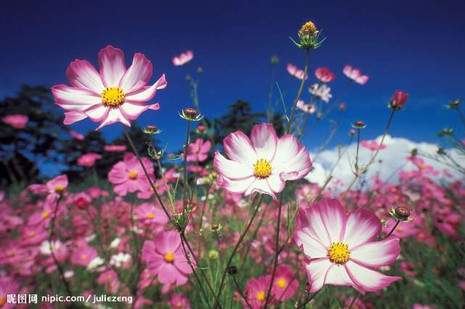
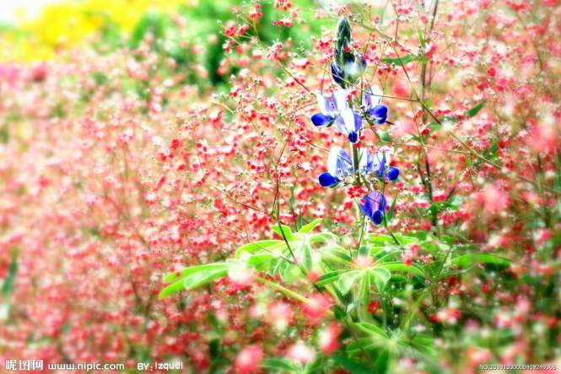
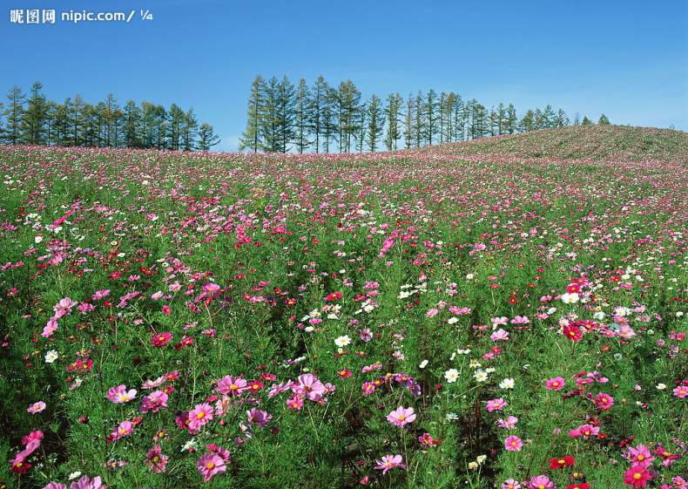
花草茂盛

Slide 21
茂盛的(花草)
茂盛的( )

Slide 22
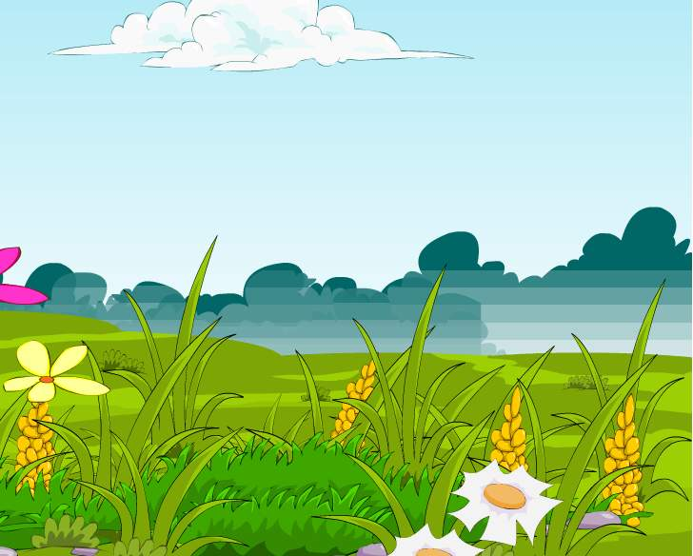

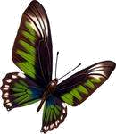

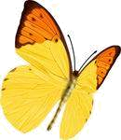
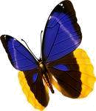

蝴蝶谷

Slide 23
台湾的山多，山谷也多。每
年春季，一群群色彩斑斓的蝴蝶
飞过花丛，穿过树林，越过小溪，
赶到山谷里来聚会。人们就把这
些山谷叫做蝴蝶谷。
色彩斑斓
?

Slide 24
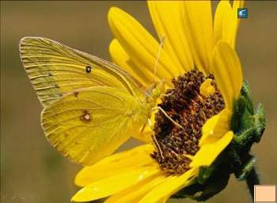
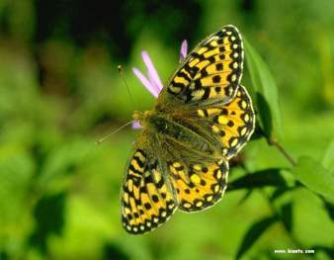
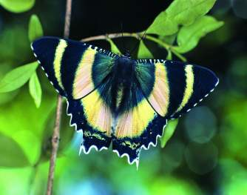
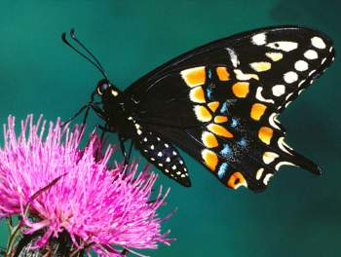
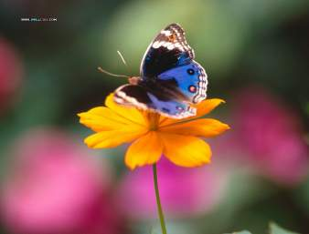
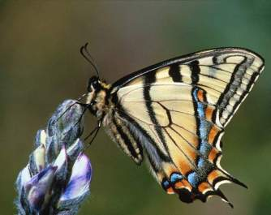
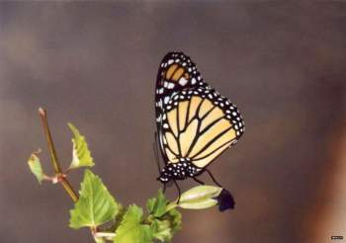
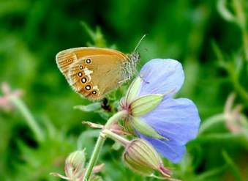
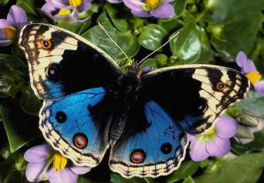
色彩斑斓
五彩斑斓 五颜六色 色彩缤纷色色俱全 五光十色 五彩缤纷

Slide 25
台湾的山多，山谷也多。每
年春季，一群群色彩斑斓的蝴蝶
飞过花丛，穿过树林，越过小溪，
赶到山谷里来聚会。人们就把这
些山谷叫做蝴蝶谷。
色彩斑斓
飞过
穿过
越过
些

Slide 26


Slide 27
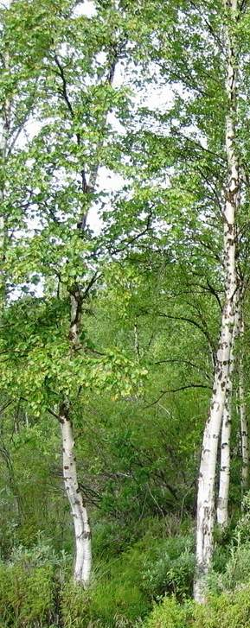
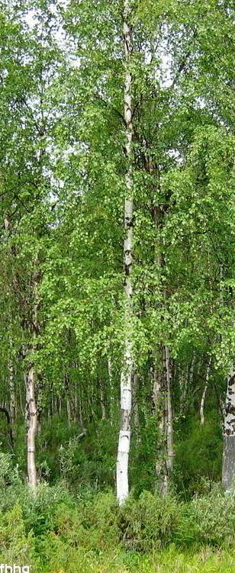
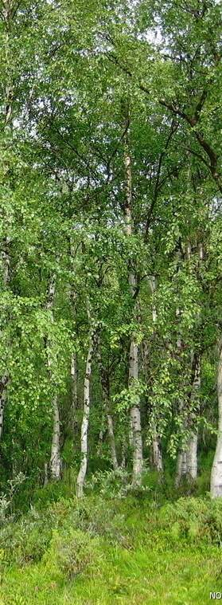

Slide 29
蝴蝶谷

Slide 30
一群群色彩斑斓的蝴蝶飞过花丛，穿过树林，越过小溪，赶到山谷里来聚会。
木兰告别了亲人，披战袍，跨骏马，渡黄河，过燕山，来到了前线。

Slide 31
台湾的山多，山谷也多。每
年春季，一群群色彩斑斓的蝴蝶
飞过花丛，穿过树林，越过小溪，
赶到山谷里来聚会。人们就把这
些山谷叫做蝴蝶谷。
色彩斑斓
飞过
穿过
越过
些

Slide 32
中心句
蝴蝶谷里的景象非常迷人。有的山谷里只有一种黄颜色的蝴蝶，在阳光的照耀下，金光灿灿，十分壮观。有的山谷里有几种蝴蝶，上下翻飞，五彩缤纷，就像谁在空中撒了一把把五颜六色的花瓣，随风飘来，又随风飘去。

Slide 33
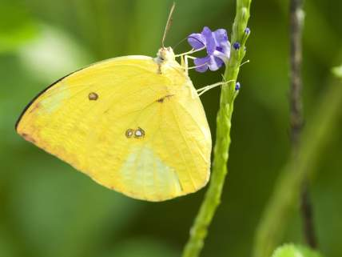
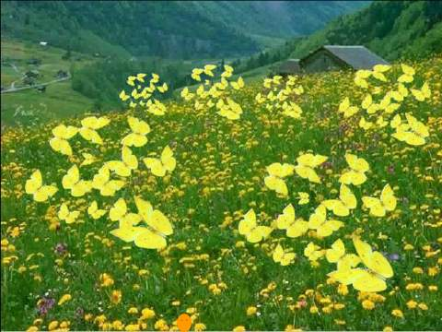
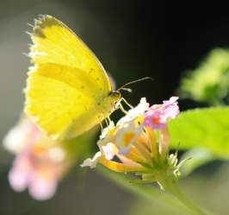
有的山谷里只有一种黄颜色的蝴蝶，在阳光的照耀下，金光灿灿，十分壮观。
金光
灿灿
十分壮观

Slide 34
有的山谷里有几种蝴蝶，上下翻飞，五彩缤纷，就像谁在空中撒了一把把
五颜六色的花瓣，随风飘来，又随风飘去。
五彩缤纷
五颜六色

Slide 35
有的山谷里有几种蝴蝶，上下翻飞，五彩缤纷，就像谁在空中撒了一把把五颜六色的花瓣，随风飘来，又随风飘去。

Slide 36
蝴蝶谷里的景象非常迷人。有的山谷里只有一种黄颜色的蝴蝶，在阳光的照耀下，金光灿灿，十分壮观。有的山谷里有几种蝴蝶，上下翻飞，五彩缤纷，就像谁在空中撒了一把把五颜六色的花瓣，随风飘来，又随风飘去。

Slide 37
蝴蝶谷吸引了大批中外游客。人们一到这里，立刻就会被成群的蝴蝶团团围住。你看，蝴蝶那翩翩起舞的样子，多么像在欢迎前来参观的客人哪！

Slide 38

台湾还被誉为：
“东方糖库” “森林之海”
“水果之乡” “东南盐库”
“兰花王国” “蝴蝶王国”
“珊瑚王国” “米仓、鱼仓”

